Slide 1
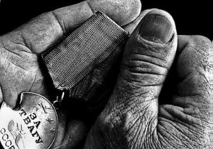
Велика Вітчизняна війна

Slide 2
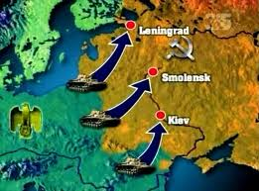
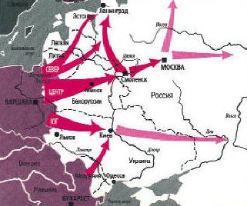
22 червня 1941 року о 3 –й годині 30 хвилин Німеччина раптово напала на СРСР, розпочавши виконання плану “Барбаросса”. У наказі фюрера наголошувалося на загрозі з боку Радянського Союзу та необхідності превентивної війни, тобто війни, мета якої попередити напад суперника.

Slide 3
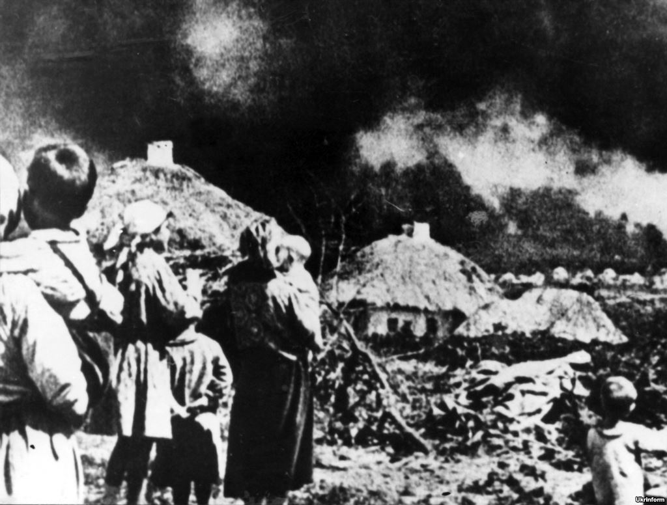
Удар німців був несподіваним для Червоної армії, хоча розвідка зазделегідь інформувала про підготовку воєнних дій.
Але Й.Сталін і слухати про це не хотів, обзиваючи резидентів дезінформаторами, і тільки під впливом беззаперечних доказів
Погодився відправити у війська директиву, в якій йшлося про необхідність “протягом ночі на 22.06.41 р. потай зайняти вогневі точки укріплених районів на державному кордоні, зосередити на польових аеродромах усю авіацію, всі частини привести у бойову готовність”. Однак цей наказ уже не міг реально вплинути на ситуацію. До штабу Київського особливого округу він надійшов 22 червня о 2їй годині 30 хвилин, тобто за годину до нападу німців.

Slide 4
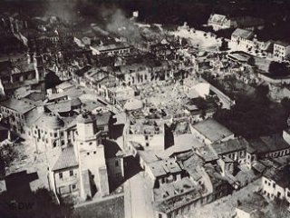
Напад Німеччини на СРСР

Slide 5
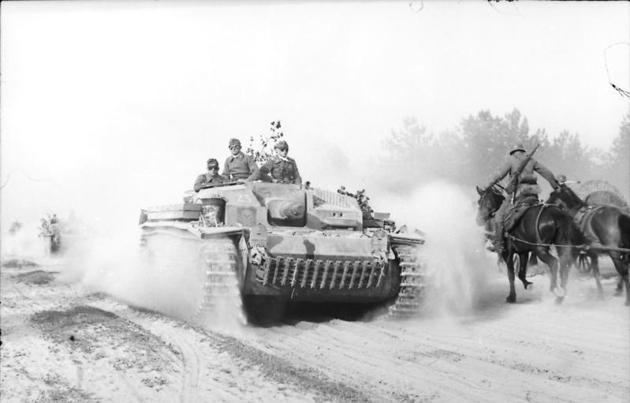
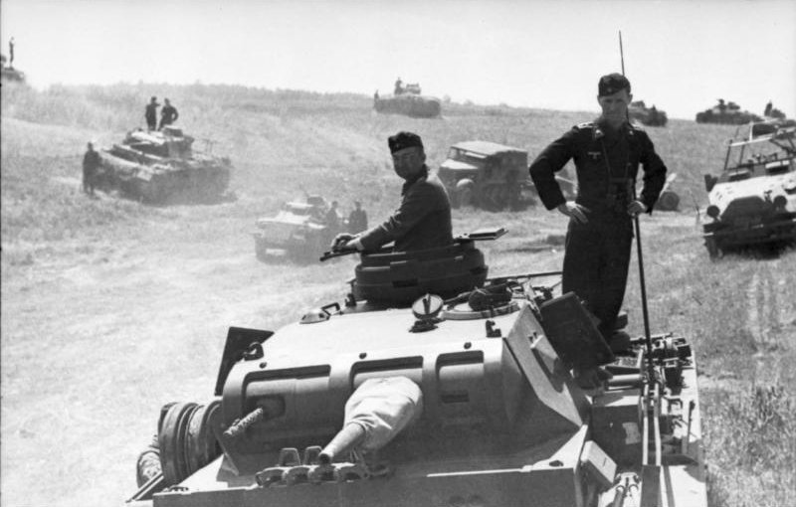
Та́нкова би́тва під Ду́бном (відома також як битва під Бродами, битва за Дубно—Луцьк—Броди, 23—29 червня 1941) — найбільша танкова битва початкового етапу[ німецько-радянської та одна з найбільших танкових битв Другої світової війни, між 1-ю танковою групою групи армій «Південь» Вермахту і радянськими механізованими корпусами Південно-Західного фронту, що відбулася в червні 1941 року. У битві з обох сторін взяло участь понад 3200 танків — близько 2500 радянських і близько 800 німецьких.

Slide 6
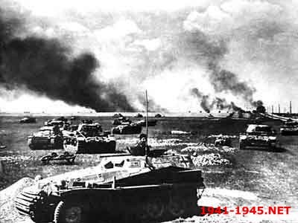
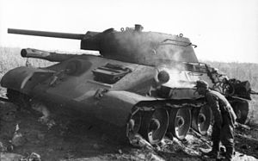
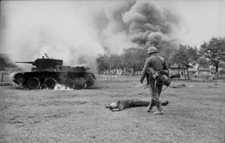
Танкова битва на лінії Луцьк-Броди-Рівне-Дубно

Slide 7
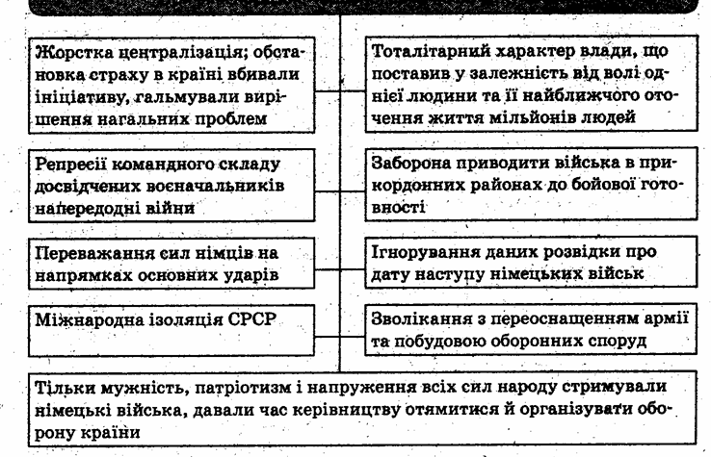
Причини поразки Червоної армії на початковому етапі війни

Slide 8
Співвідношення сил на українській ділянці радянсько-німецького фронту ( червень 1941 року)

Slide 9
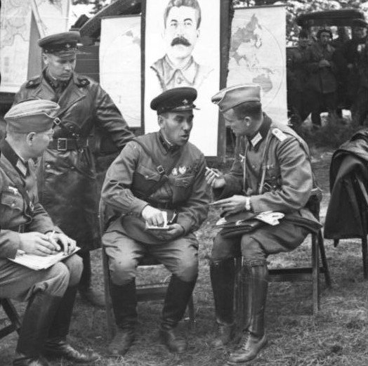
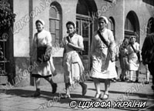
Мобілізація людських ресурсів та матеріально – технічних засобів

Slide 10
Оборона Києва
Битва за Київ (1941) — великомасштабна битва Червоної Армії та Вермахту в липні-вересні 1941 року. Битва за Київ була частиною наступального плану Барбароса, в радянській військовій історії отримала назву Київської оборонної операції.
З німецької сторони в битві брала участь група армій «Південь» під командуванням генерал-фельдмаршала Рундштедта, а також 2-а танкова група та 2-а армія з групи армій «Центр». З радянської сторони в битві брали участь війська Південно-Західного фронту під командуванням генерала-полковника М. П. Кирпоноса у складі п'яти загальновійськових армій та Пінської флотилії під командуванням контр-адмірала Д. Д. Рогачова, під загальним керівництвом Маршала Радянського Союзу С. М. Будьонного.
Битва завершилась перемогою німецьких військ та оточенням радянських військ. Втрати з радянського боку сягали 700 тисяч вбитих та полонених, понад 1760 тисяч одиниць вогнепальної зброї, 411 танків і САУ, 28 419 гармат і мінометів, 343 бойових літаків.
.

Slide 11
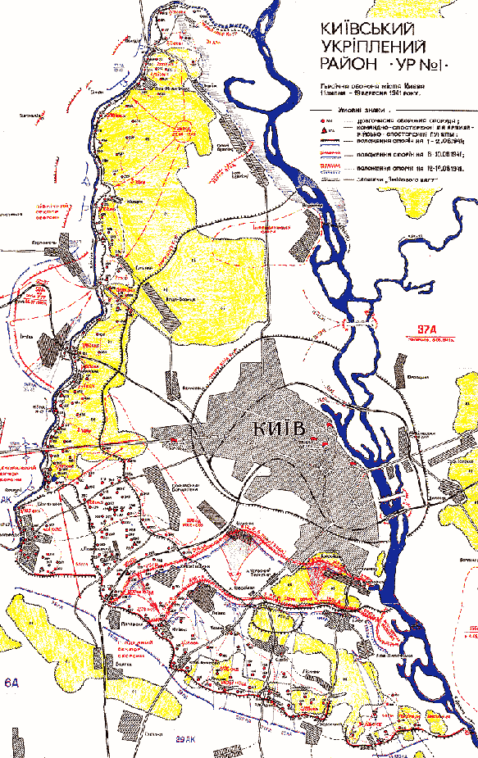
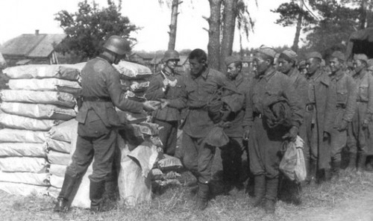
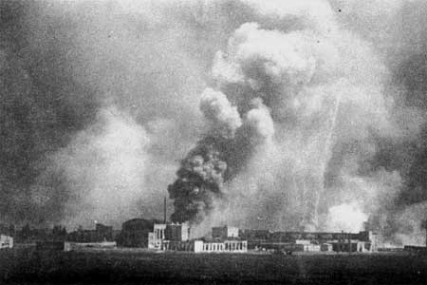
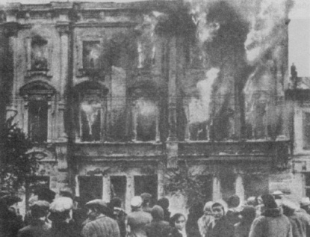
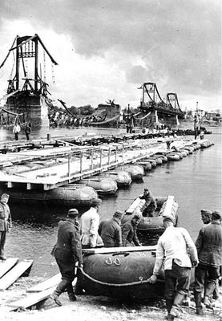

Slide 12
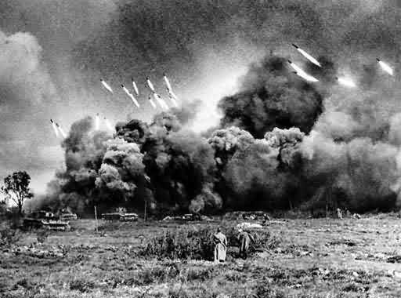
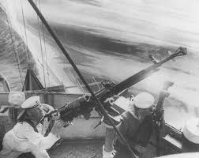
Оборона Одеси
Оборона Одеси (5 серпня — 16 жовтня 1941) — оборонна операція військ Окремої Приморської армії і Чорноморського флоту в роки Другої світової війни з метою утримання міста Одеса від німецько-румунських військ. 72-денна оборона міста завершилася евакуацією радянських військ.

Slide 13
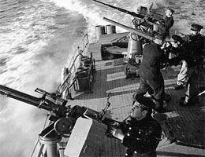
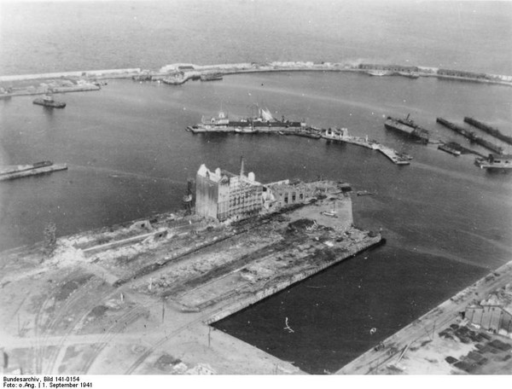
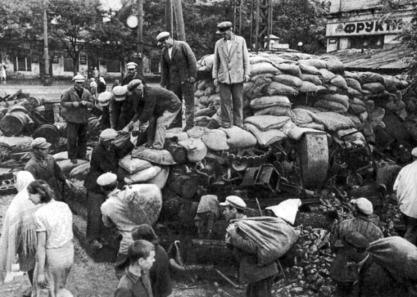

Slide 14
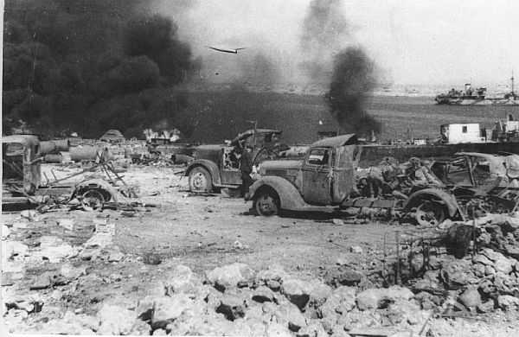
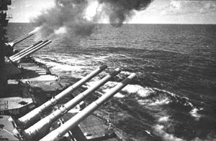
Оборона Севастополя
Оборона Севастополя (30 жовтня 1941 — 4 липня 1942) — бойові дії між німецько-румунськими та радянськими військами за місто Севастополь під час Другої світової війни . Під Севастополем німці втратили близько 300 тис. вояків. Ця оборона тривала 250 днів і зірвала плани німецького командування розгорнути наступ на Кавказ і Закавказзя.

Slide 15
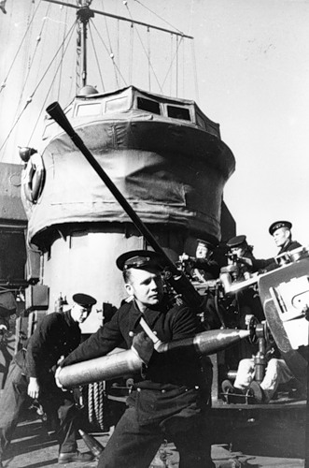
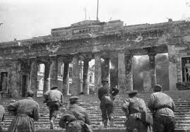
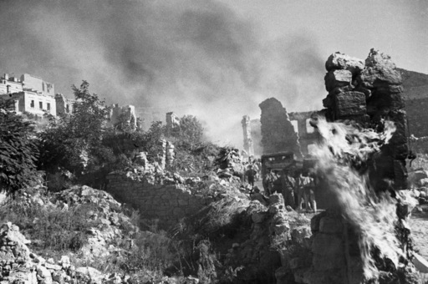

Slide 16
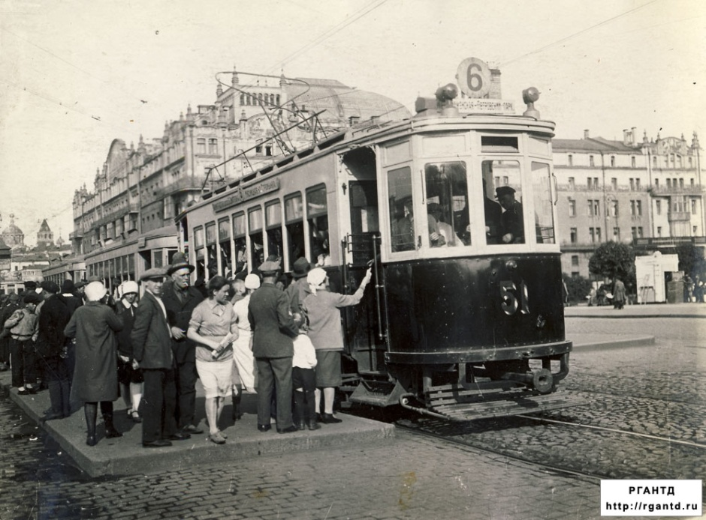
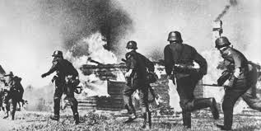
22 липня 1942 р. німецькі війська захопили останнє українське місто Свердловськ Ворошиловградської ( нині Луганської) області. Отже, вся територія України опинилась під окупацією Німеччини та її союзників.

Slide 17
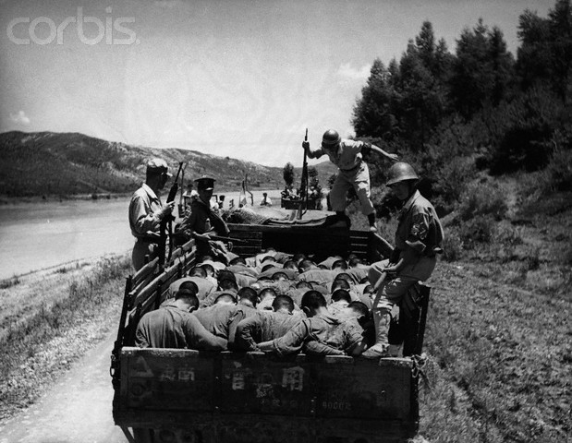
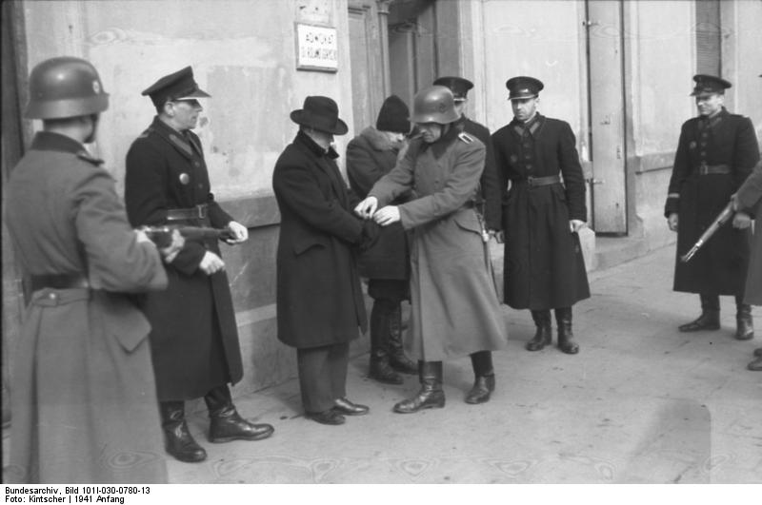
Колабораціонізм— співпраця населення або громадян держави з ворогом в інтересах ворога-загарбника на шкоду самій державі чи її союзників. У роки Другої світової війни колабораціонізм був явищем розповсюдженим — і мав місце практично в кожній окупованій країн. На окупованих територіях СРСР набули поширення військовий, адміністративний, побутовий та політичний колабораціонізм, який проявили від 1,5 до 2 млн осіб. З них 250-300 тис. було українців, решту – у більшості складали росіяни.

Slide 18
Зони нацистської окупації України

Slide 19
Окупаційний режим в Україні
За розробленим ще 1940 р. стратегічним «Генеральним планом «Ост»» гітлерівська Німеччина передбачала щодо України такі заходи:
· Часткове онімечення місцевого населення; заселення німцями окупованих земель.
· Масова депортація населення, у тому числі українців, до Сибіру.
· Підрив біологічної сили слов'янських народів.
· Економічне пограбування території України; перетворення місцевого населення на рабів.
· Пограбування культурних цінностей, знищення пам'яток культури.

Slide 20
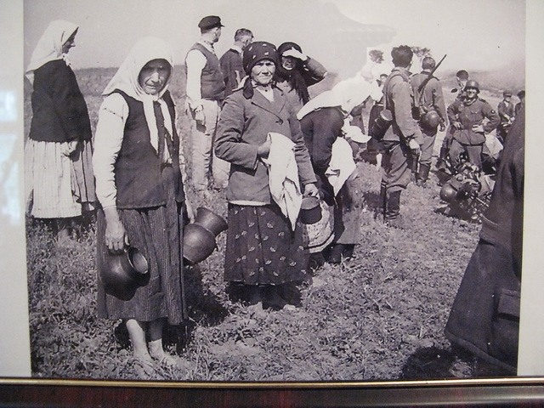
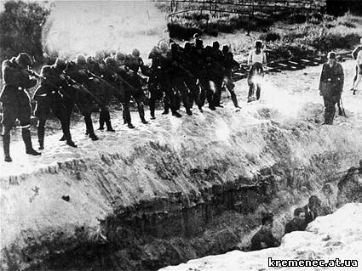

Slide 21
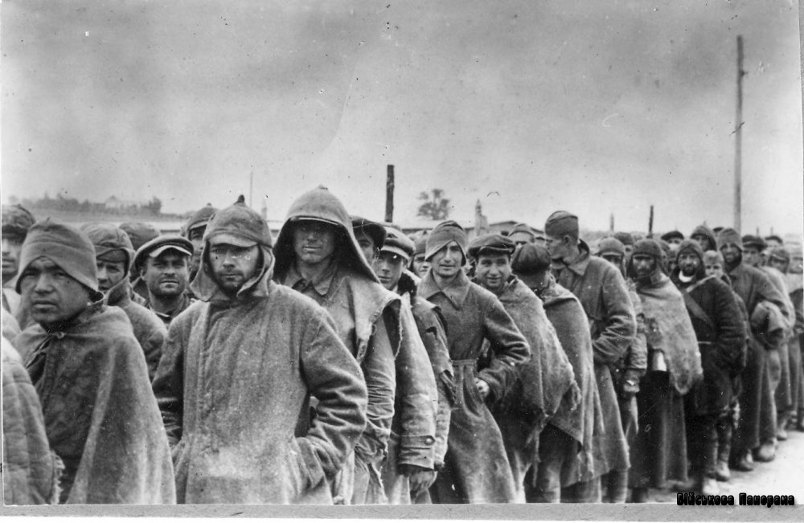
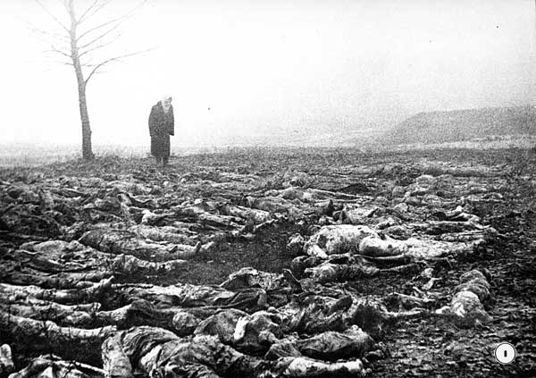
За час оборони і відступу Червона армія втратила 70% свого складу. Значна частина бійців потрапила в полон і опинилася у створених німцями концентраційних таборах, у яких створювали нестерпні умови , аби прискорити масову загибель в’язнів. Людей змушували виконувати тяжкі роботи, щоб знесилити їх, а потім відправляли на смерть.

Slide 22
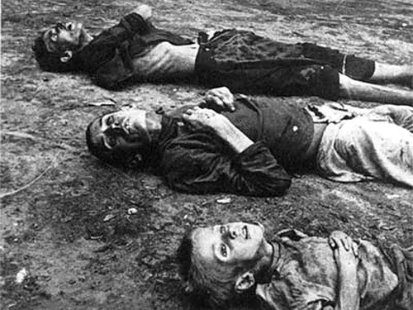
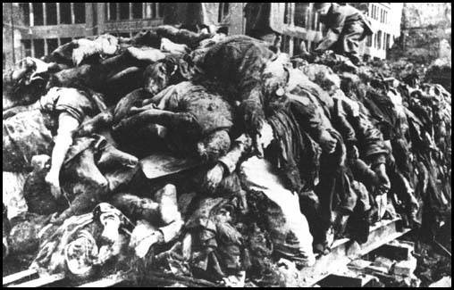
Голокост в Украї́ні — систематичне винищення євреїв на українських територіях, окупованих нацистською Німеччиною в 1941–1944 роках.
За період з 1941 до 1945 року на українських землях загинуло близько 3 000 000 мирних жителів, з яких близько 850 000 — 900 000 складали євреї, що проживали в Україні.

Slide 24
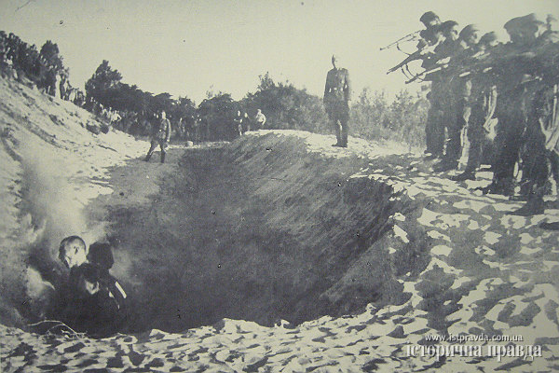
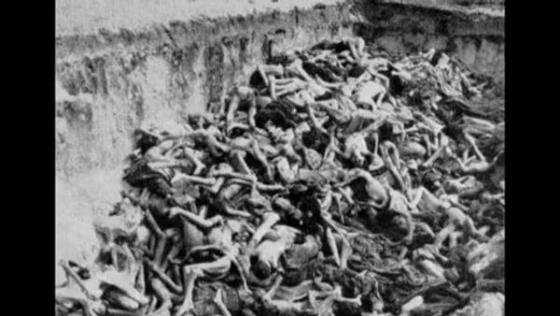

Slide 25
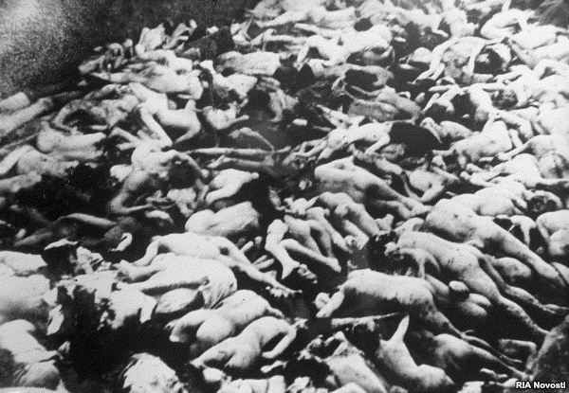
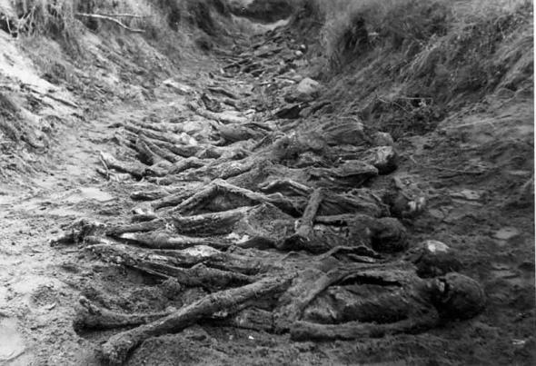
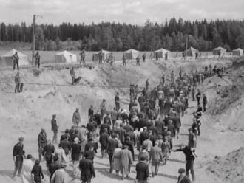
Одним з найжорстокіших актів геноциду проти єврейського населення в Україні вважається масовий розстріл у Бабиному яру наприкінці вересня 1941 року в Києві.

Slide 26
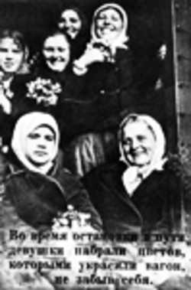
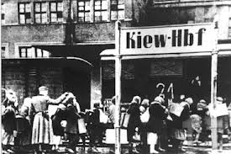
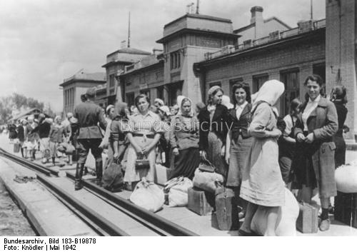
На окупованих територіях гітлерівці розгорнули пропагандистську кампанію , закликаючи працездатних людей на роботи до рейху. Остарбайтерів з України використовували на важких роботах. Значна кількість робітників гинула від нестерпних умов праці.

Slide 27
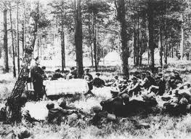
Причини розгортання руху опору окупантам в Україні:
окупація Батьківщини загарбниками;
жорстокість окупаційного режиму;
організаційна діяльність радянського керівництва, діяльність ОУН.

Slide 28
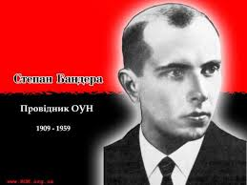
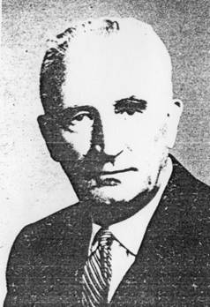
10 лютого 1940 року відбувся офіційний розкол ОУН на ОУН(М) та ОУН(Б).
А.Мельник

Slide 29
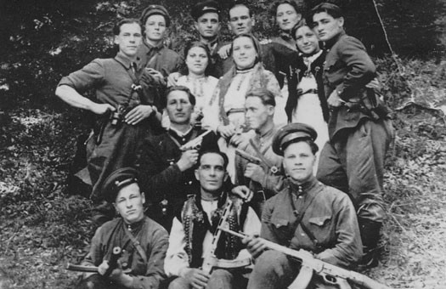
14 жовтня 1942 року було створено УПА (Українську повстанську армію).

Slide 30
18 грудня 1942 року – січень 1943 року – початок визволення України.
Початок вигнання окупантів з України. У ході загального контрнаступу Червоної армії з кінця грудня 1942 р. почалося звільнення України від німецько-фашистських загарбників. Першими на землю України вступили війська 1-ї гвардійської армії під командуванням генерала В. Кузнєцова, які 18 грудня 1942 р. вибили окупантів із села Півнівка Меловського району на Луганщині. Цього ж дня були визволенні й деякі інші населені пункти Меловського району.
Відповідно до плану Ставки на початку 1943 р. потужний наступ радянських військ почався в напрямку Донбасу й Харкова.Червоній армії вдалося визволити ряд північно-східних районів Донбасу й м. Харків, однак супротивник завдав потужних контрударів і повернув під свій контроль ряд цих територій. Але, незважаючи на невдачі, стратегічна ініціатива залишалася на боці Червоної армії.

Slide 31
Би́тва за Ки́їв (1943) — великомасштабна битва Червоної Армії та Вермахту 3-13 листопада 1943 року. В радянській військовій історії відома як Київська наступальна операція. З радянського боку в бою брали участь війська Першого українського фронту під командуванням генерала Ватутіна та Перша окрема чехословацька бригада. В ході операції Київ було визволено Червоною Армією. У результаті Київської наступальної операції було розгромлене київське угруповання противника (розбито 15 німецьких дивізій), визволено столицю України і створено в цьому районі стратегічний плацдарм, який зіграв важливу роль у боях за Правобережну Україну. Разом з радянськими партизанами бився чехословацький партизанський загін Яна Налепки (Рєпкіна).
6 листопада Київ було визволено радянськими військами.

Slide 33
Військові операції Червоної армії взимку – навесні 1944 року
Ко́рсунь-Шевче́нківська наступа́льна опера́ція (з німецького боку називалась Черкаський котел; 24 січня — 17 лютого 1944 р.- знищено 41 200 і взято в полон понад 15 тисяч солдатів і офіцерів Вермахту, знищено 430 літаків, 155 танків, 376 гармат, 59 самохідних гармат, 269 мінометів, 900 кулеметів, визволено Рівне і Луцьк, загинуло 770 тис. людей, переважно українців. Тисячі солдатів і офіцерів були нагороджені орденами і медалями. Близько ста воїнів удостоєно звання Героя Радянського Союзу.
За успіх під час боїв генерал армії І.Конєв 20 лютого був нагороджений званням Маршала Радянського Союзу.
Проскурівсько-Чернівецька операція (4 березня1944 — 17 квітня 1944) — наступальна операція радянських військ 1-го Українського фронту у взаємодії з військами 2-го Українського фронту, проведена з метою розгрому основних сил німецької групи армій «Південь» на Правобережній Україні 1944 року-результат: війська 1-го Українського фронту просунулися на західному та південному напрямках на 80-350 км, звільнили значну частину правобережної України і завдали тяжкої поразки 1-ій і 4-ій німецьким танковим арміям (20 дивізій противника втратили 50% свого складу і більшу частину бойової техніки). Вийшовши до передгір'я Карпат і перерізавши основні комунікації противника, радянські війська розсікли його стратегічний фронт на дві частини. Проскурівсько-Чернівецька операція — одна з найбільших фронтових операцій війни. З'єднанням та частинам які найбільше відзначились було присвоєно почесні назви «Проскурівські», 11 — «Вінницькі», 16 -«Чернівецькі», 5 — «Ямпільські», 4 — «Жмеринські», 2 — «Чортківські», 1 — «Заліщицькі».

Slide 34
“Рейкова війна” — операція радянських партизанів у період з З серпня до середини вересня 1943 в тилу німецьких військ на території Росії, Білорусії та частини України з метою одночасного масового зруйнування залізничного полотна та станційних споруд. Охоплювала територію близько 1 тис. км по фронту й 750 км углиб. Під час операції, участь в якій брало близько 100 тис. бійців, було підірвано 25 тис. рейок, багато мостів та станційних споруд, що значно ускладнило перегрупування військ противника в період вирішальних битв на Курській дузі. Головним у тактиці партизанів стало руйнування комунікацій.

Slide 35
Наступальні операції Червоної армії ( літо – осінь 1944)
Льві́всько-Сандо́мирська наступа́льна опера́ція — стратегічна наступальна операція Червоної армії проти об'єднаних німецько-угорських військ, метою якої було захоплення Західної України та Південної Польщі- результат: радянські війська зайняли Західну Україну та частину Польщі.
Яссько-Кишині́вська опера́ція (20 серпня — 29 серпня 1944) — стратегічна наступальна операція південного криларадянських військ на Східному фронті Другої світової війни з метою розгрому великого угрупування німецьких та румунських військ, що прикривали балканський напрямок, звільнення Молдови та виведення Румунії з війни-результат: були розгромлені основні сили групи армій «Південна Україна», виведена з війни Румунія, були звільнені Молдавська РСР і Ізмаїльська область Української РСР.

Slide 36
Корсунь-Шевченківська наступальна операція
Проскурівсько-Чернівецька наступальна операція
Львівсько-Сандомирська наступальна операція
Яссько-Кишинівська наступальна операція

Slide 37
9 травня 1945 року народи СРСР святкували День перемоги.

Slide 39
Наслідки Великої Вітчизняної війни
Одним із важливих наслідків перемоги було продовження об’єднання українських земель, що підтвердили Тегеранська (1943 р.), Кримська (1945 р.) та Потсдамська конференції глав держав антигітлерівської коаліції.
Україна увійшла до складу ООН як країна-засновниця.
Війна завдала Україні масштабних економічних витрат. За підрахунками радянських вчених тільки прямі збитки склали 285 млрд крб. у діючих на той час цінах.
Щонайменше 5,4 млн чоловік, або один із шести мешканців України загинув у війні, 2,3 млн чоловік було вивезено для примусової праці до Німеччини.

